Slide 1
while循环实现猜数字游戏
杨健

Slide 2
目录
猜数字游戏的效果
01
分析猜数字游戏的实现逻辑
02

Slide 3
猜数字游戏的效果
01
Part One

Slide 4
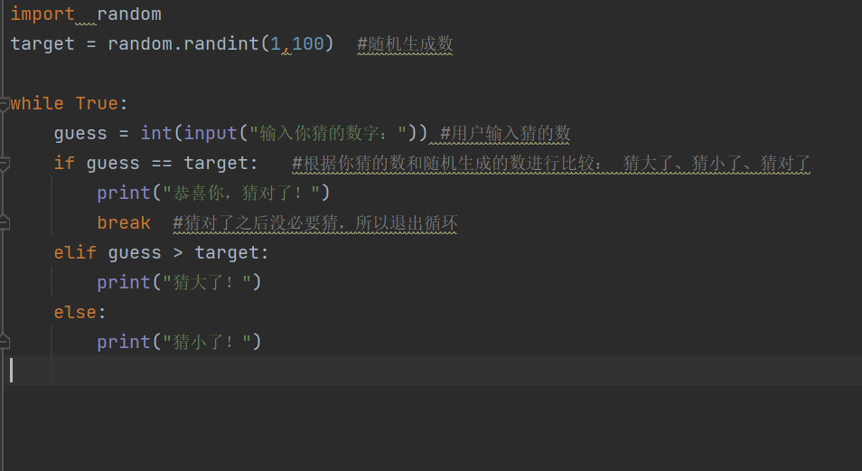

Slide 5
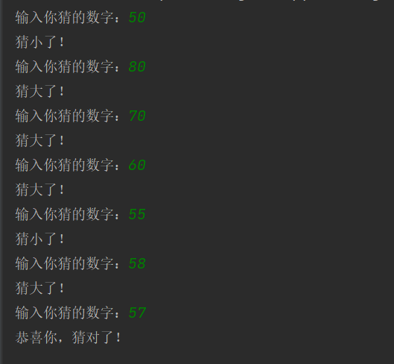

Slide 6
while循环结构语句
02
Part Two

Slide 7
猜数字游戏分析：
1、需要提供一个随机生成的随机数
2、用户需要输入要猜的数字
3、用户猜的数字和提供的随机数进行比较
三种情况：猜对了、猜大了、猜小了
4、猜对之后就不用再猜了 （循环不知道要执行多少次）

Slide 9
谢谢观看

